Slide 1
Мыло
Выполнила
Ученица 11-А класса
Власова Лилия

Slide 2
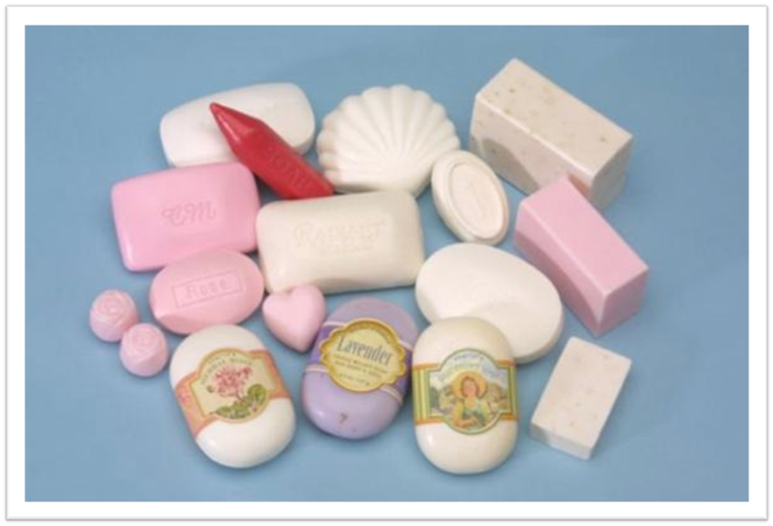
Что такое мыло?
Мы́ло — Растворяющаяся в воде моющая масса (кусок или густая жидкость), получаемая соединением жиров и щелочей

Slide 3
С химической точки зрения
МЫЛО – это
соли высших жирных кислот, включающие ионы щелочных металлов
соли Na+ - твердое мыло
соли К+ - жидкое мыло

Slide 4
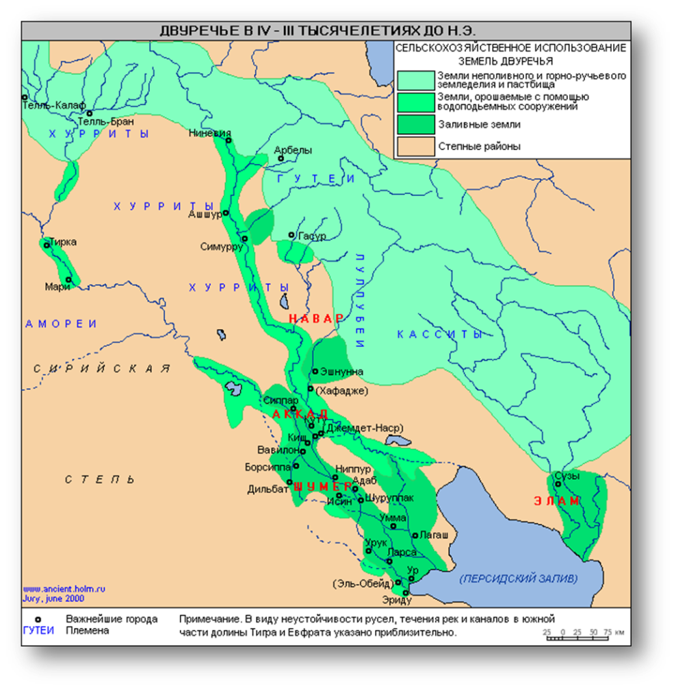
История мыла
самое раннее описание мыловарения было обнаружено учеными на шумерских табличках, датируемых 2500 годом до н.э.
о профессии мыловара(сапонариуса) впервые упоминал в 385 году Теодор Присцианус

Slide 5
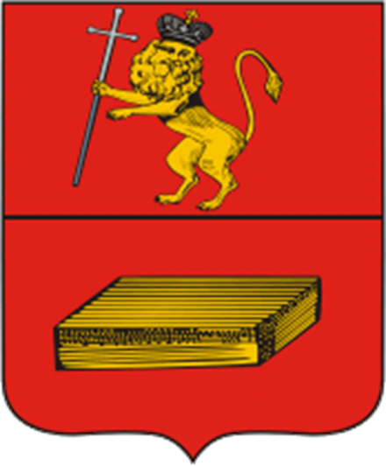
Главным центром мыловарения России был город Шуя.
За основу герба города Шуи взят исторический герб уездного города Шуя Владимирского Наместничества, Высочайше утвержденный 16 августа 1781 года, подлинное описание которого гласит: "Въ верхней части щита гербъ Владимiрскiй. Въ нижней - въ красномъ поле, брусъ мыла, означающiй славные находящiеся въ городе мыльные заводы".
Мыловарение было самой древней промышленностью города Шуи: первое упоминание о ней зафиксировано в писцовой книге Афанасия Векова в 1629 году

Slide 6
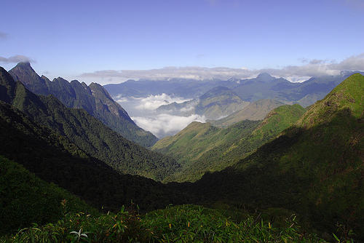
Легенда гласит, что латинское слово sapo (мыло) произошло от названия горы Сапо в древнем Риме, где совершались жертвоприношения богам. Животный жир, выделяющийся при сжигании жертвы, скапливался и смешивался с древесной золой костра. Полученная масса смывалась дождем в глинистый грунт берега реки Тибр, где жители стирали белье и, естественно, наблюдательность человека не упустила того факта, что благодаря этой смеси одежда отстирывалась гораздо легче.

Slide 7
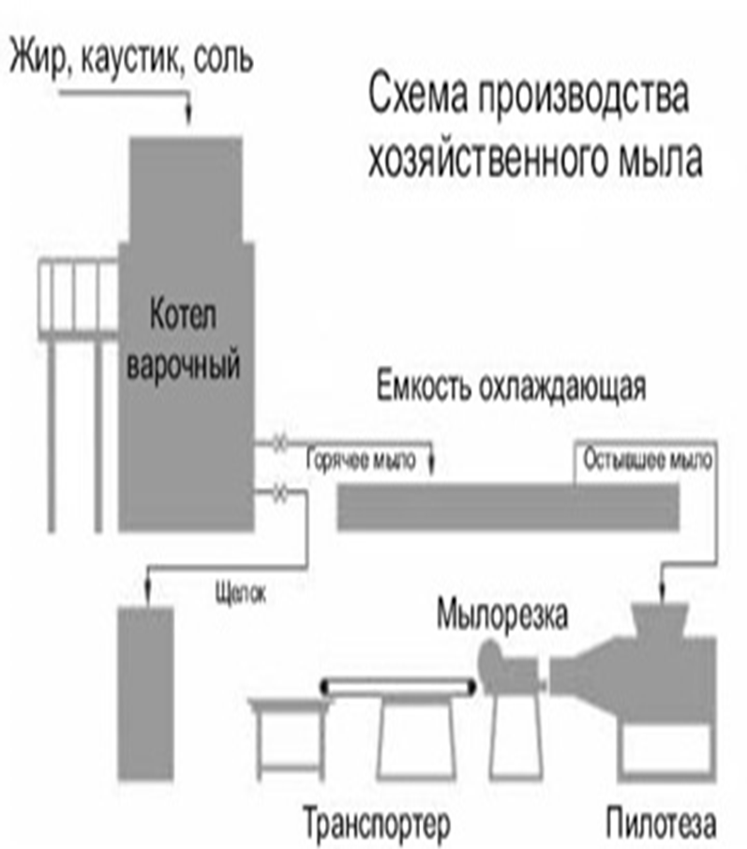
Производство мыла
Процесс производства мыла делится на две стадии:
Химическую и механическую
На стадии варки получают водный раствор мыла, жирных кислот
Охлаждают полученный раствор
Обрабатывают избытком щелочи или поваренной соли - получают хозяйственное мыло
Добавляют парфюмерные отдушки, отбеливатели – получают туалетное мыло

Slide 8
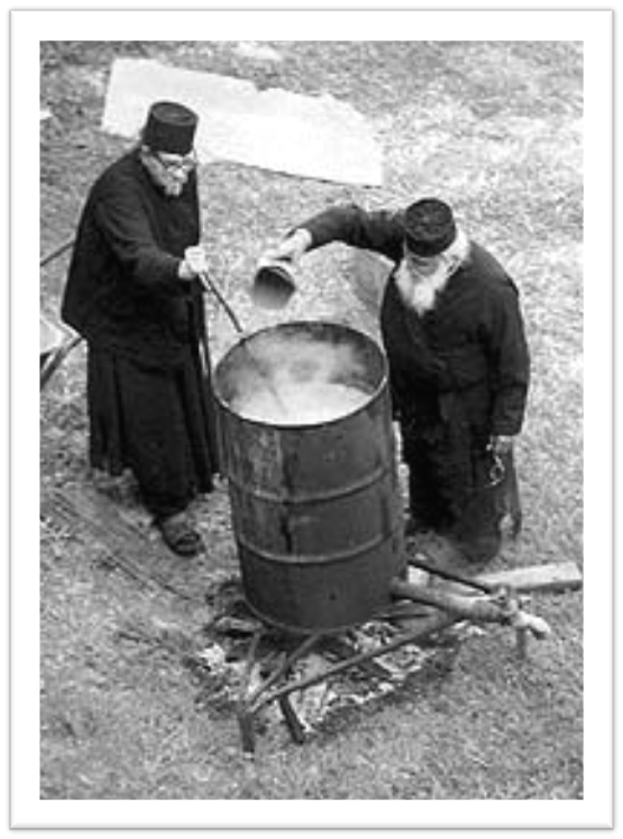
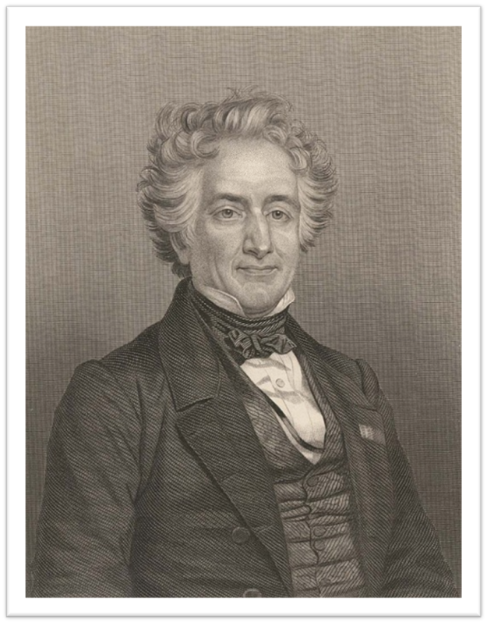
В 1808 году французский химик Мишель Эжен Шеврёль (1786−1889) по просьбе владельцев текстильной фабрики установил состав мыла.
Мыловарня Мишеля Эжен Шевлёр

Slide 9
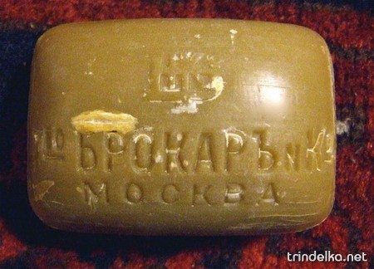
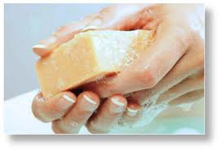
Мыловарение на Руси
Что касается Руси, то здесь секреты изготовления мыла унаследовали от Византии, а собственные мастера-мыловары появились только в XV столетии. Известно, что Гаврила Ондреев завел в Твери поварню мыльную с котлом для варки мыла.

Slide 10
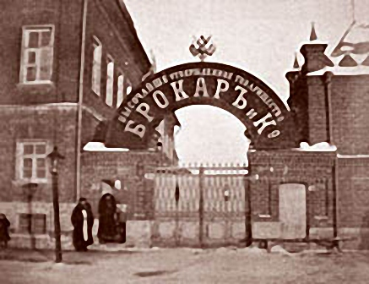
Завод Гаврила ондреева

Slide 11
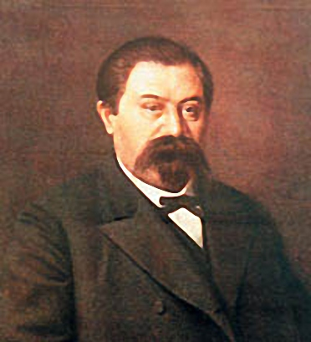
Гаврила Ондреев

Slide 12
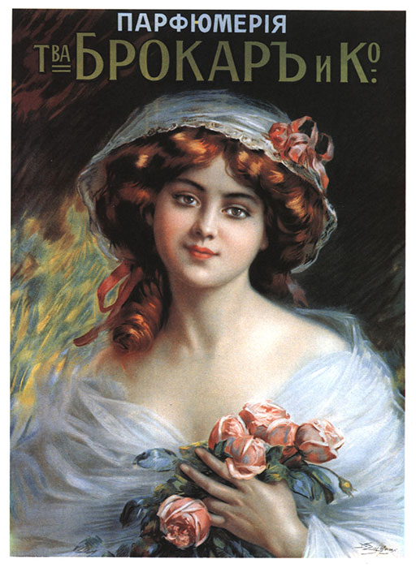
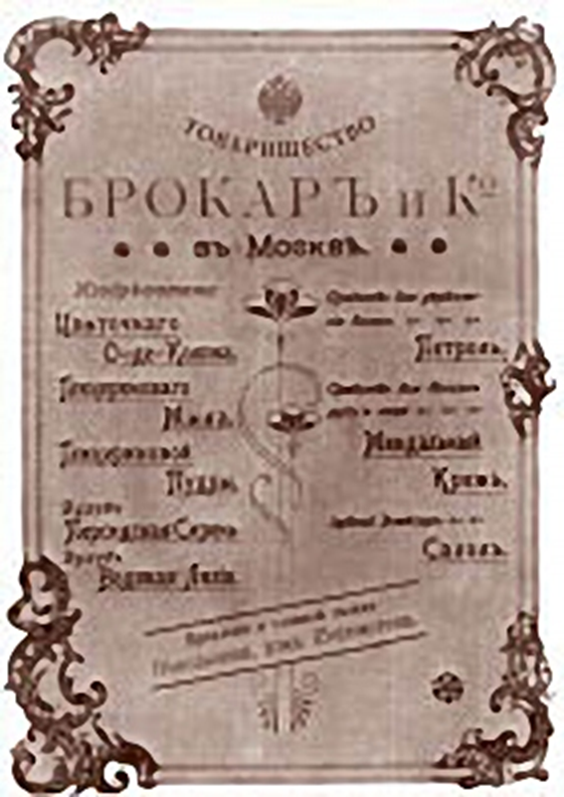
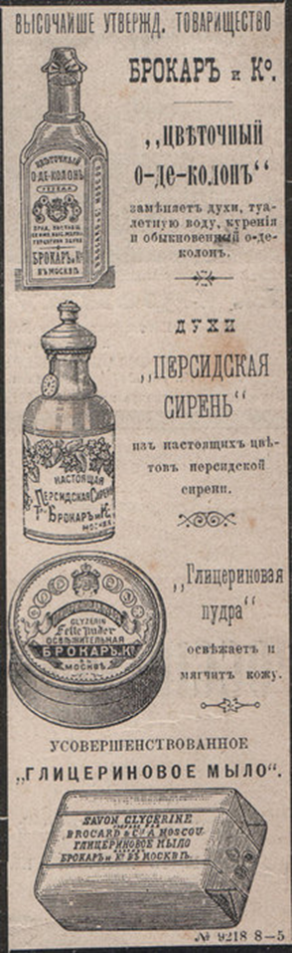
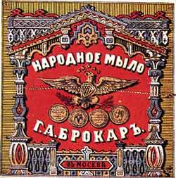
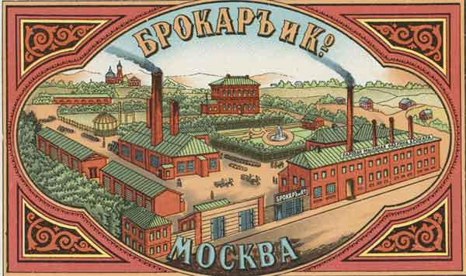

Slide 13
Оборудование для изготовления:
Для начала соберем то, что нам понадобится для работы, а именно:
- Мыльная основа, в данном случае это - детское мыло или любое другое,
- Масла-основы: миндальное, кедровое и оливковое масло. Можно что-то одно, а можно и любые другие, но важно, чтобы эти масла были без запаха;
- Глицерин и витамин Е (по желанию);
- Эфирные масла - какие нравятся;
- Наполнители - опять же по желанию.
- Вода для разбавления мыльной массы
- Формочки для последующей отливки.

Slide 14
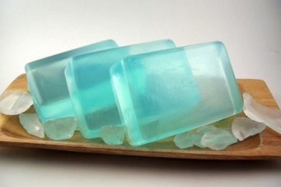
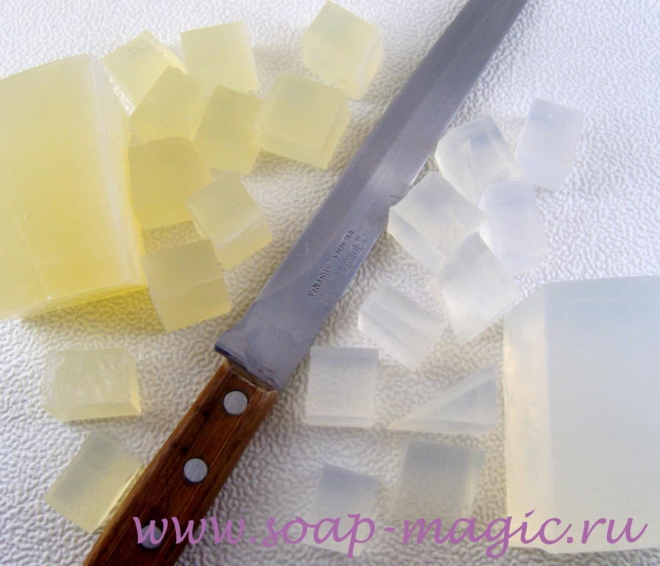
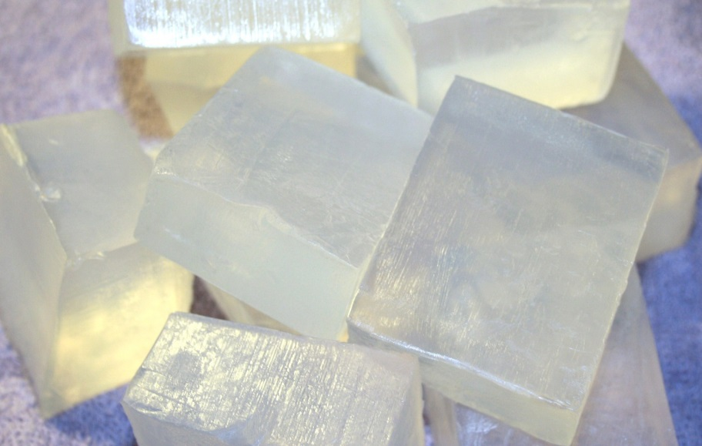
Мыльная основа

Slide 15
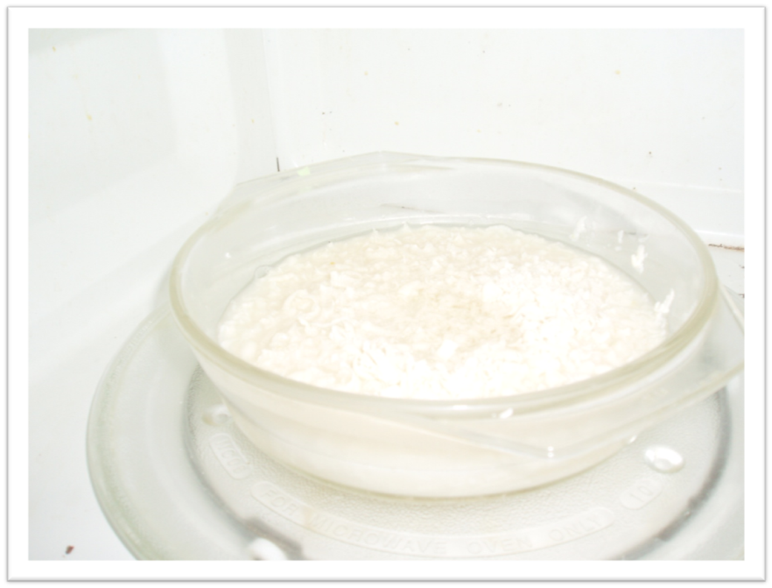
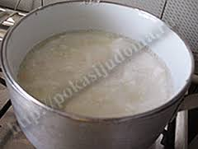
Приготовление
Наливаем воду - на 100гр. мыла - 100гр.воды, добавляем масла - персиковое, миндальное или просто оливковое или подсолнечное - 1 ч.л. и ставим 3 раза по 1 минуте в микроволновку. Каждый раз достаем и перемешиваем.

Slide 16
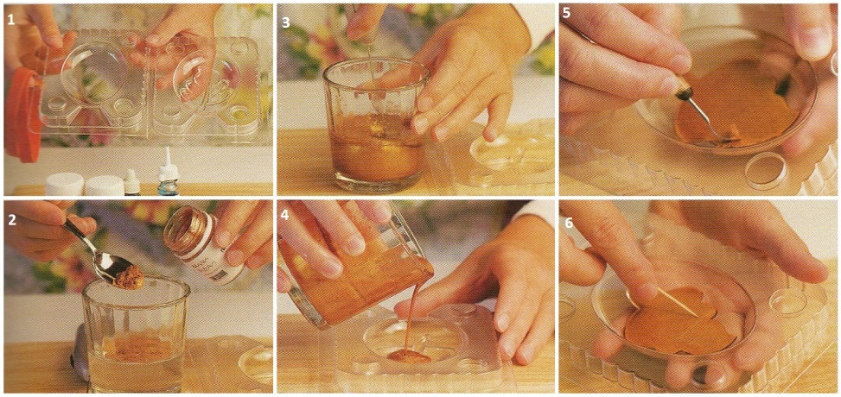
Уже в разогретую массу добавляем Эфирные Масла (ЭМ) - любые, какие подходят к Вашей идее - лимон, апельсин и т.д. Для эффекта скраба можно добавить - манку, молотый кофе, молотый геркулес.
И заливаем в формы.

Slide 17
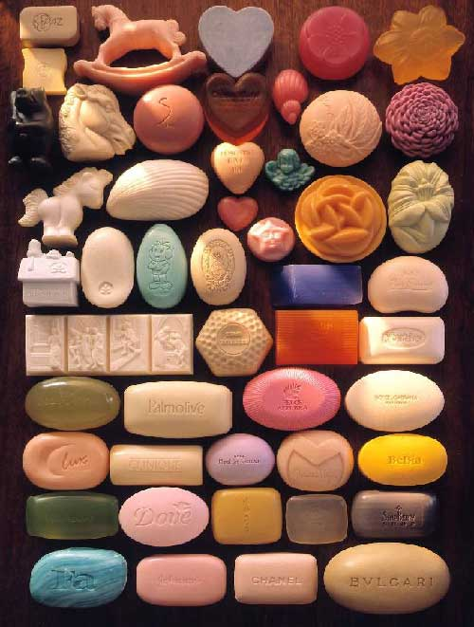
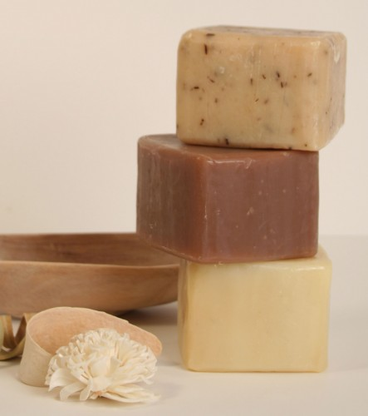
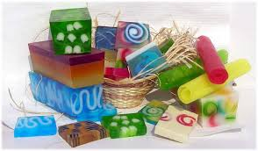

Slide 18
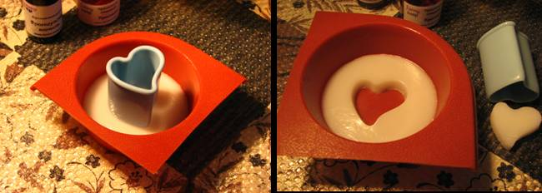
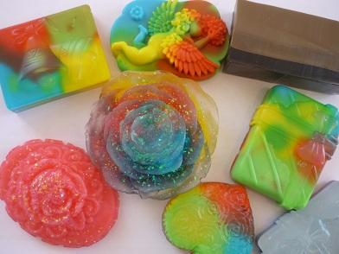
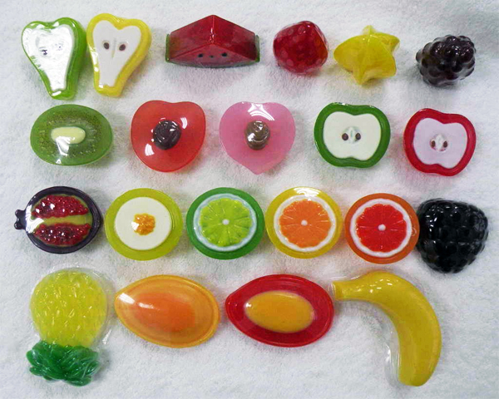
Ставим на 1 час в холодильник, потом достаем и несколько дней сушим.

Slide 19
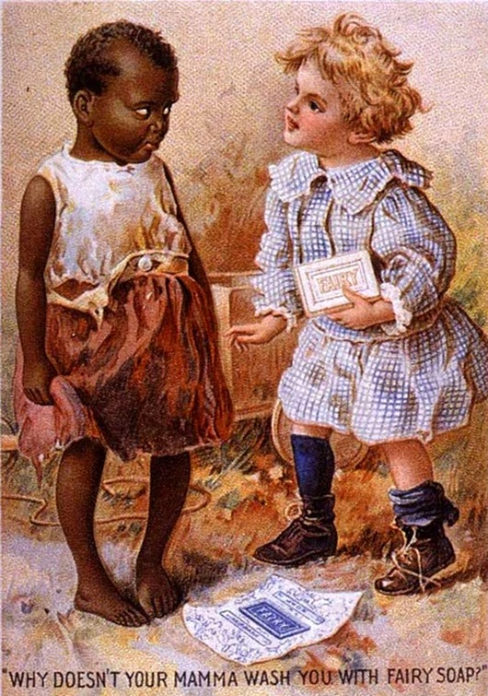
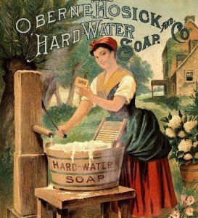
Дизайн. Мыло

Slide 20
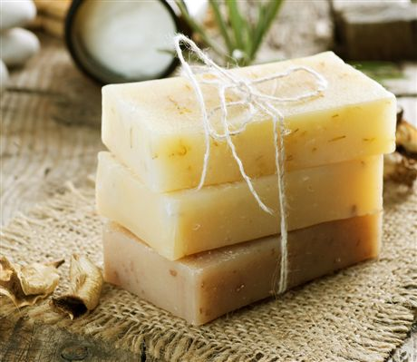
Спасибо за внимание

